Slide 1
MODELE ALE CO-EVOLUȚIEI ÎN CADRUL ECOSISTEMELOR DIN AFACERI
Conducător științific:
Prof. univ. dr. Dorin MITRUȚ
Absolvent:
Alexandru-Marian ARMANU

Slide 2
CUPRINS
INTRODUCERE
CAPITOLUL 1: CONTEXTUL TEORETIC SI MODELE RELEVANTE PENTRU COEVOLUȚIA IN CADRUL ECOSISTEMELOR DE AFACERI
CAPITOLUL 2: STUDIU DE CAZ ASUPRA COEVOLUȚIEI ÎN CADRUL ECOSISTEMULUI DE AFACERI AL COMPANIEI AUCHAN
CONCLUZII
BIBLIOGRAFIE
ANEXE

Slide 3
Cercetarea coevoluţiei ecosistemului a început să fie practicată pe scară destul de extinsă, fiind un domeniu nou si de viitor datorită faptului că mai sunt încă multe aspecte care trebuie să fie clarificate.
De aceea am considerat că o lucrare în acest domeniu este interesantă şi ar putea oferi în viitor noi perspective pentru adâncirea aspectelor care au fost analizate.
Lucrarea are două capitole, primul dintre acestea referindu-se la aspectele teoretice şi modelele relevante ale coevoluţiei în cadrul ecosistemelor de afaceri. A fost prezentat conceptul de coevoluție în cadrul ecosistemelor de afaceri, modelul agent based, modelul reţelelor şi modelul adaptativ, precum şi aplicaţii practice care au fost realizate pe baza acestor modele.
În partea a doua a fost prezentată compania Auchan reprezentativă atât pentru comerţul tradiţional cât şi pentru cel online şi legăturile sale cu furnizorii sau clinţii, principalele părţi implicate în ecosistemul de afaceri al firmei .

Slide 4
Coevoluția în cadrul ecosistemelor de afaceri
Un proces de coevoluţie se referă la modalitatea în care fiecare element al unui sistem este corelat cu celelalte elemente cu care formează un ecosistem, acest proces fiind definit de Stuart A Kauffman (1993) drept ,,un proces de peisaje cuplate, deformate în care mişcările adaptive ale fiecărei entităţi schimbă peisajele vecinilor săi”.
Pentru sistemele umane, coevoluţia privită în sensul în care evoluează interacţiunile este orientată spre relaţia existent între entităţile care sunt incluse în proces, un fapt important fiind acela că procesul de coevoluţie se desfăşoară într-un ecosistem.
Există patru tipuri principale de ecosisteme de afaceri:
Ecosistem biologic
Ecosistem de afaceri digitale
Ecosistem industrial
Ecosistem social

Slide 5
Modelul agent-based
Sistemele complexe pot fi analizate prin utilizarea modelului agent-based. Această perspectivă ce se bazează pe agenţi oferă oportunităţi pentru îmbunătăţirea felului în care indivizii folosesc tehnologia informaţiei existând o gamă diversă de instrumente pe care oamenii le au la îndemână.
Din punctul de vedere al modelării, există mai multe caracteristici comune pentru majoritatea agenților care sunt prezentate pe scurt mai jos (Macal și North 2005):
agenții sunt unități autonome
agenții permit dezvoltarea unor indivizi autonomi
agenții sunt activi
agenții au capacitatea de a comunica pe scară largă
agenții se pot "plimba" prin spațiul unui model
agenții pot fi, de asemenea, concepuți pentru a fi adaptativi

Slide 6
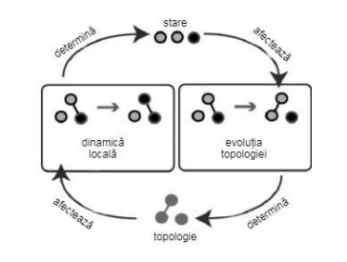
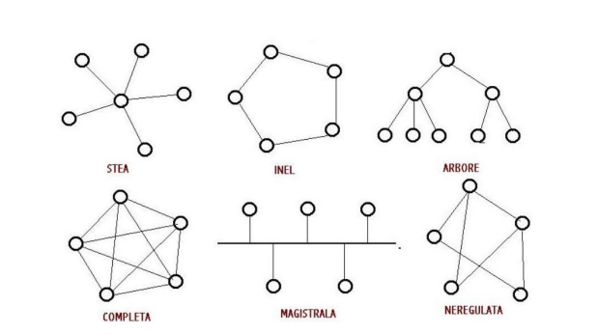
Modelul rețelelor
Sistemele care sunt organizate sub forma unor reţele sunt foarte numeroase în natură, economie, tehnică sau societate. Exemple practice ale unor asemenea sisteme care include reţele sunt reprezentate de Internet, reţelele de comunicaţii, reţelele de afaceri reţelele neuronale, reţelele de distribuţie, reţelele de afaeri.
Reţea adaptativă

Slide 7
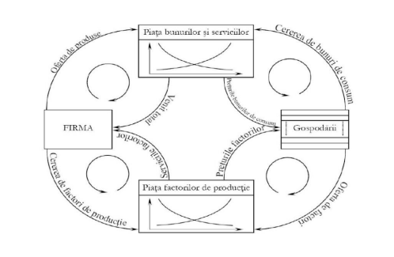
Modelul adaptiv
O firmă poate fi văzută ca un model de sistem adaptiv complex, cu inputuri(capital, materii prime, forţă de muncă) şi outputuri (produse, servicii, deşeuri ). În acest mod se produce un schimb permanent între organizaţie şi mediu prin intermediul pieţelor, influenţa fiind reciprocă.
Alte exemple de sisteme adaptive complexe pe lângă întreprinderi sunt reprezentate de bănci, economia naţională sau pieţe.
Managementul adaptiv este mai probabil să fie utilizat atunci când:
se concentrează pe domenii de activitate noi sau inovatoare;
funcționează în locații geografice noi; - implică mai multe organizații;
includ elemente semnificative de influențare a politicilor și/sau dezvoltare a capacităților;
structurile funcționează în medii foarte nesigure.

Slide 8
Aplicații practice ale modelelor de coevoluție în cadrul ecosistemelor de afaceri
Aplicaţii practice ale modelelor de coevoluție ale ecosistemelor au fost dezvoltate pentru o gamă variată de domenii, cum ar fi:
• reconstrucția arheologică a civilizațiilor antice (Axtell et al. 2002) ;
• înțelegerea teoriilor privind identitatea și stabilitatea politică (Lustick, 2002 ) ;
• modelele biologice ale bolilor infecțioase (Yang și Atkinson 2005 );
• variațiile de preț în cadrul tranzacțiilor bursiere (Bak et al. 1999 );
• comportamente de vot în alegeri (Kollman et al., 1992 );
• modele spațiale ale șomajului(Topa, 2001 );
• rețelele comerciale (Epstein &Axtell, 1996 );
• rețelele sociale ale grupurilor teroriste (North et al,. 2004 ) .

Slide 9

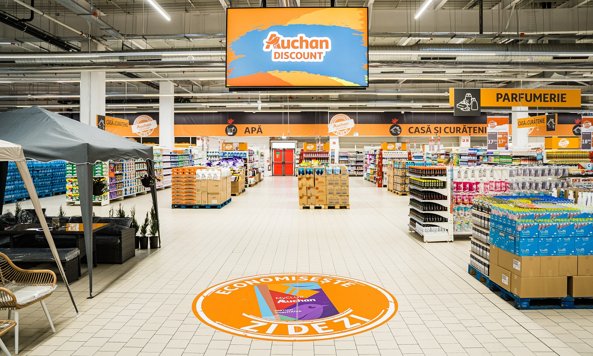
Prezentarea companiei Auchan
Auchan, un lanț de magazine cu sediul în Franța, a fost înființat în anul 1961 de Gérard Mulliez la Roubaix.
În anii '60 și '70, s-a dezvoltat în Franța, iar în anii '80 a început expansiunea internațională. În deceniul următor, Auchan s-a extins în Spania, Portugalia, Polonia, Ungaria și China. În anii 2000, a încheiat parteneriate în România și Ucraina, și a deschis hypermarket-uri în Rusia și supermarket-uri în Polonia și Rusia.
Auchan Titan, cel mai mare hypermarket din România, a fost deschis în 2006 în București. În 2013, Auchan a preluat 20 de hipermarketuri Real din România. În prezent, Auchan Retail România deține 33 de hipermarketuri, 5 supermarketuri și o rețea de 148 de magazine de proximitate MyAuchan, majoritatea fiind în stațiile Petrom.

Slide 10
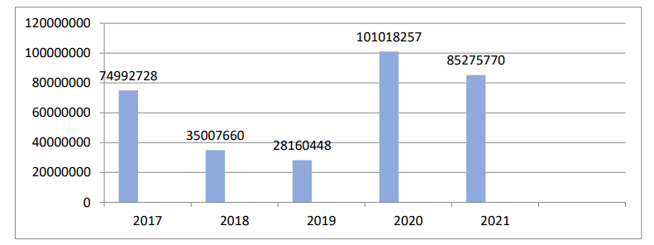
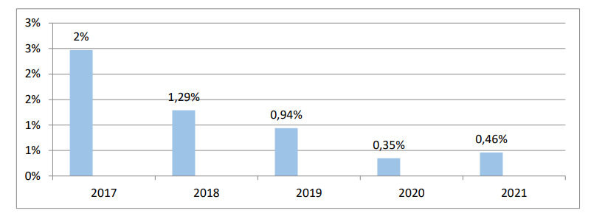
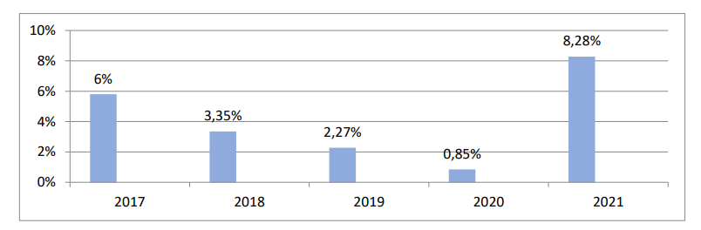
Evoluția profitului net
Evoluția rentabilității economice
Evoluția rentabilității financiare

Slide 11
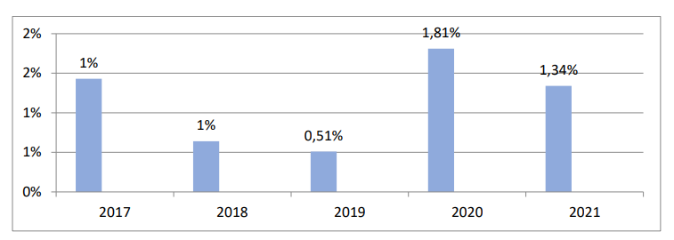
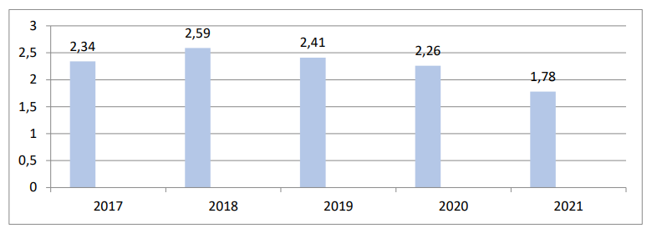
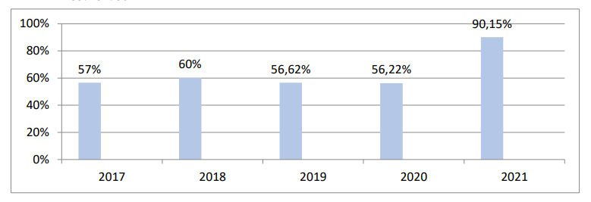
Evoluția rentabilității comerciale
Evoluția efectului de pârghie
Evoluția ratei de îndatorare globală

Slide 12
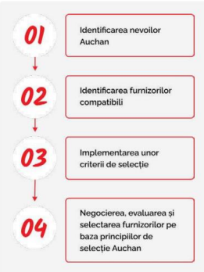
Auchan este o firmă care doreşte să fie un modelator. O astfel de firmă încearcă să să-și dezvolte sau să-și mențină propriul ecosistem de afaceri, având în centru tehnologia sa. O astfel de întreprindere poate urmări această strategie de modelare în diferite moduri . Acesta poate încerca să devină un "dominator" sau o “piatră de temelie”.
Comportamentul firmei Auchan este corelat cu comportamentele furnizorilor de la care achiziţionează produse şi cu cel al clienţior care utilizează produsele.
Companiile de pe piaţa românească, cum este şi Auchan au drept criterii esenţiale în alegerea furnizorilor:
Calitatea produsului
Preţul produsului
Facilităţile de plată care pot fi obţinute de la furnizori
Discounturile
Relaţiile care pot fi menţinute pe termen lung
Procesul de alegere a furnizorilor

Slide 13
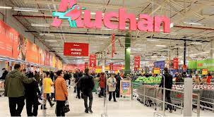

Înțelegerea comportamentului consumatorilor este esențială în afaceri pentru a atrage și satisface nevoile și dorințele pieței țintă. Consumatorul este legat de întreprinderi prin munca prestată și prin cumpărarea de produse și servicii. Este important să se înțeleagă modul în care consumatorii iau decizii și cum utilizează produsele pentru a adapta ofertele și strategiile de marketing.
Comportamentul de consum este un subiect vast și dinamic, iar efectele globalizării au avut un impact semnificativ asupra strategiilor de marketing. Cultura de consum, preferințele și stilul de viață sunt influențate de tendințele globale, iar globalizarea facilitează accesul firmelor pe diverse piețe și achiziționarea produselor de către consumatori.

Slide 14
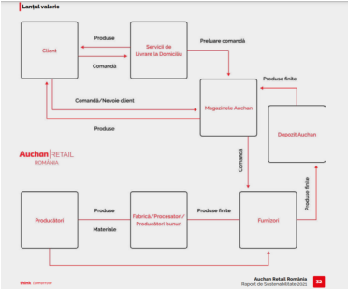
Colaborarea, coordonarea şi cooperarea acţiunilor sunt diverse forme de interacţiune care au loc între agenţi într-un sistem multiagent.
Auchan îşi desfăşoară activitatea conform unui model de afaceri pe care l-a denumit “figital” care îi asigură prezența atât în mediul online, cât și fizic.
Colaborarea eficientă între Auchan și furnizori se bazează pe următoarele considerente:
Împărtășirea reciprocă a informațiilor cheie;
Sincronizarea promoțiilor;
Îmbunătățirea previziunilor.
În privința colaborarii cu clienții, ICERTIAS (Asociația Internațională de Certificare) a acordat Auchan Retail România distincția internațională Customers' Friend și statutul Customers' Friend - Superior Excellence în urma unui proces de cercetare și verificare amplu.

Slide 15

Probleme care reprezintă încă o noutate pentru teoria sistemelor multiagent, sunt învăţarea şi adaptarea, deşi dezvoltarea acestora a avut loc destul de intens în ultimii ani, ajungând domenii în sine. Importanţa pe care o au aceste probleme se va mări în anii următori, deoarece adaptarea face parte dintre caracteristicile fundamentale în sistemele multiagent.
Măsurile Auchan pentru protejarea mediului în care angajaţii sunt implicaţi în mod activ:
reducerea emisiilor de gaze cu efect de seră din agenţi frigorifici şi energie , produse şi transporturi măsurarea acestora începând din anul 2019
reducerea emisiilor de CO2 cu 46% față de 2019, pentru agenţi frigorifici, energie, respectiv cu 25% față de 2020 pentru, Produse și Transport. De asemenea, compania și-a setat să devină neutră până în 2043, pentru agenţi frigorifici, energie;
scăderea cu 40% a consumului de energie pentru magazine și folosirea a 100% energie electrică regenerabilă până în 2030, precum și să devină un producător de energie regenerabilă;
pentru echipamente frigorifice, obiectivul este de a micşora cu 90% emisiile de gaze cu efect de seră ce sunt asociate scurgerilor de gaze refrigerante.

Slide 16

Pentru a optimiza relația cu clienții, Auchan a întâmpinat provocări legate de digitalizarea procesului de rambursare. Compania a trebuit să abordeze două probleme majore:
digitalizarea serviciului post-vânzare fizic pentru rambursări la distanță;
modernizarea serviciului post-vânzare în comerțul electronic.
Pentru a rezolva aceste probleme, Auchan a colaborat cu o firmă specializată și a implementat aplicația Fintecture de rambursare imediată. Această soluție a adus beneficii semnificative atât pentru clienți, care primesc rambursări rapide și securizate, cât și pentru Auchan, prin reducerea costurilor și timpului de procesare, optimizarea departamentului de contabilitate și îmbunătățirea satisfacției clienților. Fintecture a devenit principalul sistem de rambursare pentru serviciul post-vânzare Auchan, oferind o experiență digitală modernă și consolidând poziția companiei în comerțul tradițional și online.
Conectarea electronică și folosirea internetului au devenit fundamentale în mediul virtual, asigurând coordonarea operațională a organizației și o performanță superioară în relația cu partenerii.

Slide 17
Concluzii
Ecosistemele de afaceri variază în domeniul de aplicare, structură și natura relațiilor și proceselor. Cu toate acestea, există modele comune identificate în succesul companiilor care valorifică potențialul avantajului ecosistemic. Aceste companii încep cu o schimbare de mentalitate, recunoscând abundența cunoștințelor distribuite și că valorificarea acestui potențial este esențială. Ele înțeleg că proprietatea intelectuală capătă valoare prin utilizarea și cunoștințele complementare ale altora.
Măsurarea performanței se bazează pe valoarea creată pentru clienți. Companiile de succes adoptă această perspectivă și o transformă într-un model de afaceri profitabil. Relațiile ecosistemice devin tot mai importante pentru succesul viitor al companiilor, în contextul cererilor de investiții și costurilor sporite ale complexității.

Slide 18
Concluzii
Externalizarea activităților către parteneri reprezintă un răspuns la cerințele clienților pentru soluții complete și personalizate. Cu toate acestea, furnizarea de soluții complexe necesită gestionarea interacțiunilor și schimbului de cunoștințe între companii partenere, mai degrabă decât subcontractarea activităților individuale.
Exemplul rețelei inteligente arată cum gestionarea unui ecosistem de afaceri extins și complex este necesară pentru a oferi soluții inovatoare și integrate.
Pe măsură ce conținutul de cunoștințe crește și interacțiunile devin mai complexe, companiile trebuie să gestioneze responsabilități, interfețe și proprietate intelectuală într-un mod adecvat.

Slide 19
Vă mulțumesc
pentru atenția acordată!
Absolvent:
Alexandru-Marian ARMANU

